Slide 1
ВВЕДЕНИЕ В КОМПЬЮТЕРНУЮ ГРАФИКУ
Определение и основные задачи компьютерной графики. Области применения компьютерной графики. История развития компьютерной графики. Виды компьютерной графики.

Slide 2
Компьютерная графика – это наука, предметом изучения которой является создание, хранение и обработка моделей и их изображений с помощью ЭВМ, т.е. это раздел информатики, который занимается проблемами получения различных изображений (рисунков, чертежей, мультипликации) на компьютере.

Slide 3
Определение и основные задачи компьютерной графики
Компьютерная (машинная) графика (COMPUTER GRAPHICS) воспроизводит изображение в случае, когда исходной является информация неизобразительной природы. Например, визуализация экспериментальных данных в виде графиков, гистограмм или диаграмм, вывод информации на экран компьютерных игр, синтез сцен на тренажерах.

Slide 4
В компьютерной графике рассматриваются следующие задачи:
представление изображения в компьютерной графике;
подготовка изображения к визуализации;
создание изображения;
осуществление действий с изображением.

Slide 5
Интерактивная компьютерная графика – это так же использование компьютеров для подготовки и воспроизведения изображений, но при этом пользователь имеет возможность оперативно вносить изменения в изображение непосредственно в процессе его воспроизведения, т.е. предполагается возможность работы с графикой в режиме диалога в реальном масштабе времени.

Slide 6
Области применения компьютерной графики
Научная графика
Деловая графика
Конструкторская графика
Иллюстративная графика
Художественная и рекламная графика
Компьютерная анимация
Графика для Интернета

Slide 7
Виды компьютерной графики
Растровый
Векторный
Фрактальный

Slide 8
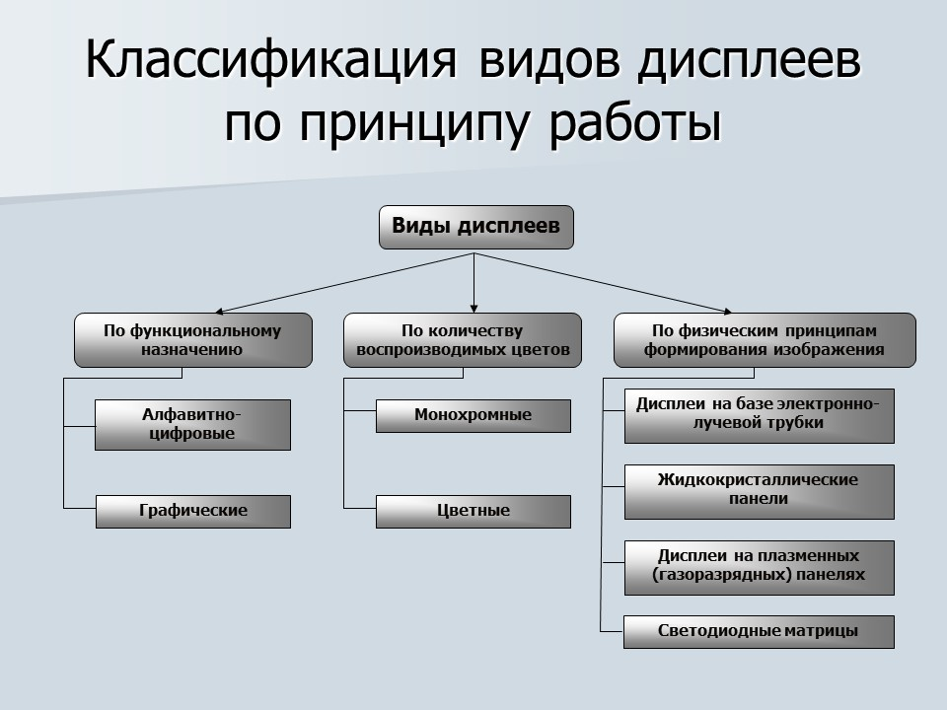

Slide 9
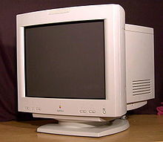
Формирование картинки на таком дисплее происходит с помощью электронно-лучевой пушки. Она излучает поток электронов, которые проходят через специализированную металлическую маску и направляются на внутреннюю часть стеклянной поверхности дисплея.
Поток заряженных электрочастиц на пути к фронтальной поверхности экрана преобразуется в модуляторе интенсивности, который ускоряет систему. В основе функционирования находится принцип разности потенциалов. За счёт прохождения через модулятор заряженные частицы получают много энергии, затрачиваемой на подсветку пикселей. Электроны поступают на luminofor, далее энергия электронов способствует свечению определённых участков экрана. Активация пикселей обеспечивает формирование картинки.
Дисплей на базе ЭЛТ

Slide 10
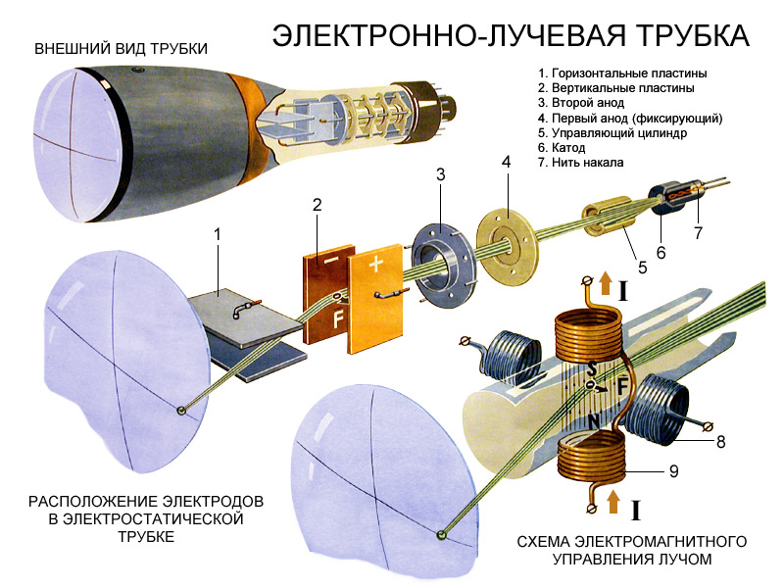

Slide 11
LCD, или обычный жидкокристаллический дисплей, является наиболее широко используемым на сегодняшний день типом плоского экрана мобильного телефона. Для получения изображения LCD-экраны используют жидкокристаллическую матрицу с задней подсветкой.
Подобный тип дисплеев обеспечивает отличную цветопередачу, но в сравнении с конкурентами страдает низкой контрастностью.
Кроме того, LCD-экраны неспособны обеспечить отображение натурального чёрного цвета, а при ярком солнечном свете картинка на них кажется блёклой и размытой.
TFT-экраны, или экраны на тонкопленочных транзисторах, представляют собой усовершенствованный тип LCD-дисплея с активной матрицей, которая управляется данными транзисторами. Такие экраны отличаются большей контрастностью и высоким быстродействием. Каждый встроенный прямо в матрицу транзистор управляет единственным пикселем изображения, что намного уменьшает вероятность перекрёстных помех между ячейками и улучшает общую чёткость картинки на экране.
Экраны IPS (In Plane Switching) – следующий шаг в эволюции TFT-дисплеев, сделанный компаниями Hitachi и LG. Подобные дисплеи отличаются улучшенной цветопередачей и расширенными углами обзора.
На сегодняшний день IPS-экраны являются наиболее совершенными жидкокристаллическими системами, способными обеспечивать качественное отображение информации даже на предельно острых углах обзора.

Slide 12
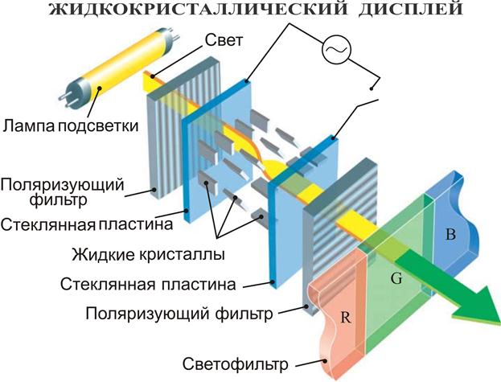

Slide 13
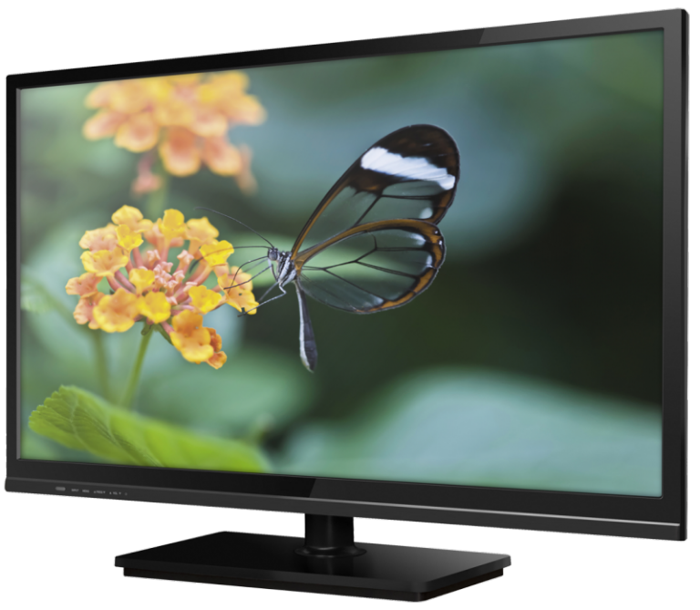
Дисплеи на плазменных панелях
Газоразрядный экран (также широко применяется калька с английского «плазменная панель») — устройство отображения информации, монитор, основанный на явлении свечения люминофора под воздействием ультрафиолетовых лучей, возникающих при электрическом разряде в ионизированном газе, иначе говоря в плазме.
Плазменная панель представляет собой матрицу газонаполненных ячеек, заключённых между двумя параллельными стеклянными пластинами, внутри которых расположены прозрачные электроды, образующие шины сканирования, подсветки и адресации. Разряд в газе протекает между разрядными электродами (сканирования и подсветки) на лицевой стороне экрана и электродом адресации на задней стороне.

Slide 14
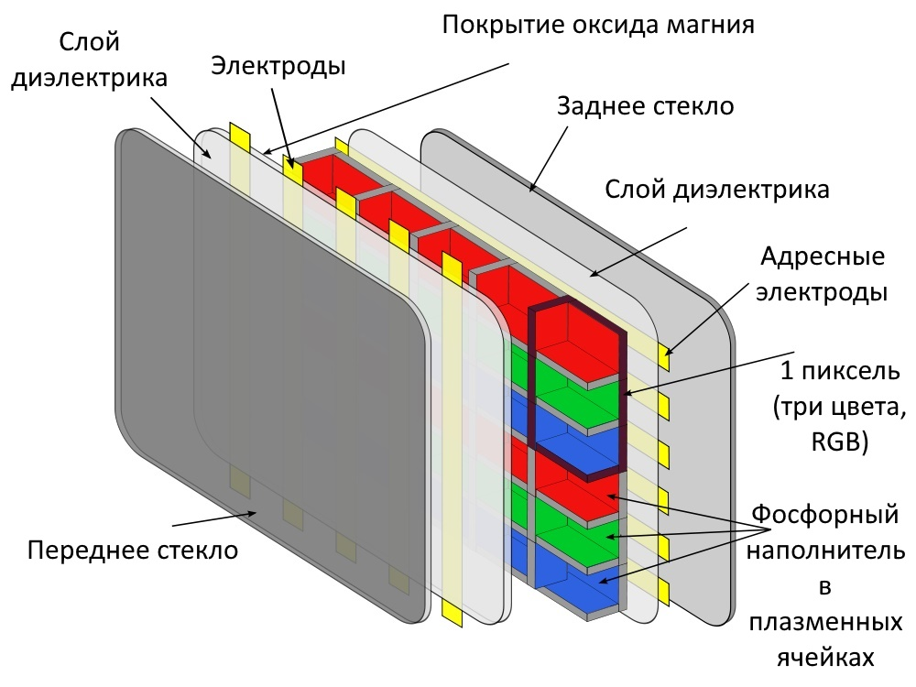

Slide 15
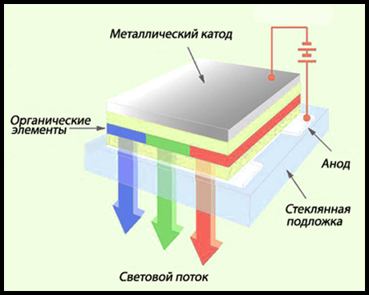
OLED Дисплеи
OLED-дисплей состоит из нескольких очень тонких органических пленок, заключенных между двумя проводниками. Подача небольшого напряжения на эти проводники (от 2 до 8 вольт) и заставляет дисплей излучать свет и, как следствие, показывать изображения. Для создания органических светодиодов используются тонкоплёночные структуры, состоящие из слоев нескольких полимеров. Один из них называется эмиссионным, так как в нем происходят процессы, приводящие к испусканию световых волн. А другой слой называется проводящим. Для управления каждым пикселем OLED-дисплея необходимо к каждому из них подвести управляющее напряжение.

Slide 16
Экраны на органических светодиодах OLED не используют заднюю подсветку, так как самостоятельно излучают свет, чем обеспечивают большую энергоэффективность устройства. Кроме того, они способны отображать реальный чёрный цвет, так как полностью тухнут в этот момент.
Основными достоинствами OLED-дисплеев является их способность отображать более яркие и насыщенные цвета с высокой контрастностью, а также практически неограниченные углы обзора. Кроме того, они потребляют меньше энергии и значительно тоньше, чем LCD-экраны (из-за отсутствия задней подсветки).
Экраны AMOLED представляют собой следующий этап в развитии OLED-технологии. По сути, это та же самая OLED-матрица, управление которой осуществляется слоем тонкопленочных транзисторов TFT. Благодаря этому усовершенствованию, новый тип экрана стал дешевле в производстве, обрёл расширенную цветовую гамму, значительно «похудел» и стал потреблять меньше энергии.
Дисплеи E-Ink, знакомые многим пользователям по электронным ридерам, сегодня активно внедряются в мобильные телефоны. Не так давно в России стартовали продажи смартфона YotaPhone, в котором E-Ink используется как дополнительный информационный экран к основному LCD-дисплею.
Подобная монохромная технология отличается низким энергопотреблением и не утомляет глаз, даже если вы будете смотреть на экран в течение долгого времени.

Slide 17
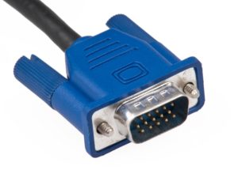
Разъемы видеокарты компьютера
VGA-выход (D-Sub)
Сокращение VGA расшифровывается как video graphics array (массив из пикселей) или video graphics adapter (видеоадаптер).
Появившейся в далеком 1987 году, 15-контактный и, как правило, синего цвета, предназначен для вывода строго аналогового сигнала, на качество которого, как известно, может повлиять множество различных факторов (длина провода, например), в том числе RAMDAC на самой видеокарте, поэтому качество картинки через этот порт на разных видеокартах может немного отличаться.
Не рекомендуется подключать через него Full HD монитор, поскольку картинка будет смазанной и нечеткой. Максимальная длина VGA кабеля при разрешении 1600 x 1200 составляет 5 метров

Slide 18
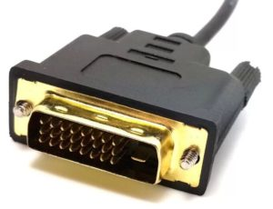
Разъемы видеокарты компьютера
DVI (вариации: DVI-I, DVI-A и DVI-D)
Используется для передачи цифрового сигнала, пришел на смену VGA. Применяется для подключения мониторов высокого разрешения, телевизоров, а также современных цифровых проекторов и плазменных панелей. Максимальная длина кабеля — 10 метров.
Существует три вида DVI-портов: DVI-D (цифровой), DVI-A (аналоговый) и DVI-I (комбинированный):
DVI-D. Исключительно цифровое подключение, позволяет избежать потерь в качестве картинки (особенно заметно на высоких разрешениях). Обеспечивает неискаженный вывод картинки за счет того, что видеосигнал не проходит двойное аналогово/цифровое преобразование, а передается напрямую в цифровом виде, как есть.
DVI-A. Крайне редкий тип аналогового подключения по DVI-порту, который по-сути ничем не отличается от VGA. В природе практически не встречается.
DVI-I. Универсальный, совмещает в себе два предыдущих вида сразу. Как правило, на современных видеокартах уже невозможно встретить VGA-порт, зато на всех есть DVI-I. Имея специальный переходник к такому порту можно подключить VGA монитор.

Slide 19
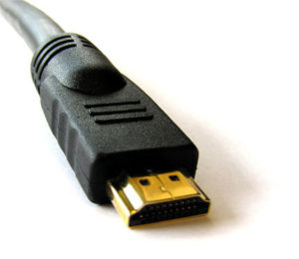
Разъемы видеокарты компьютера
HDMI
Также цифровой выход. Основное его отличие от DVI в том, что HDMI, кроме передачи видеосигнала, способен передавать многоканальный цифровой аудиосигнал. Звуковая и визуальная информация передается по одному кабелю одновременно. Изначально разрабатывался для телевидения и кино, а позже получил широкую популярность у пользователей ПК. Имеет обратную совместимость с DVI посредством специального переходника. Максимальная длина обычного HDMI кабеля — до 5 метров.

Slide 20
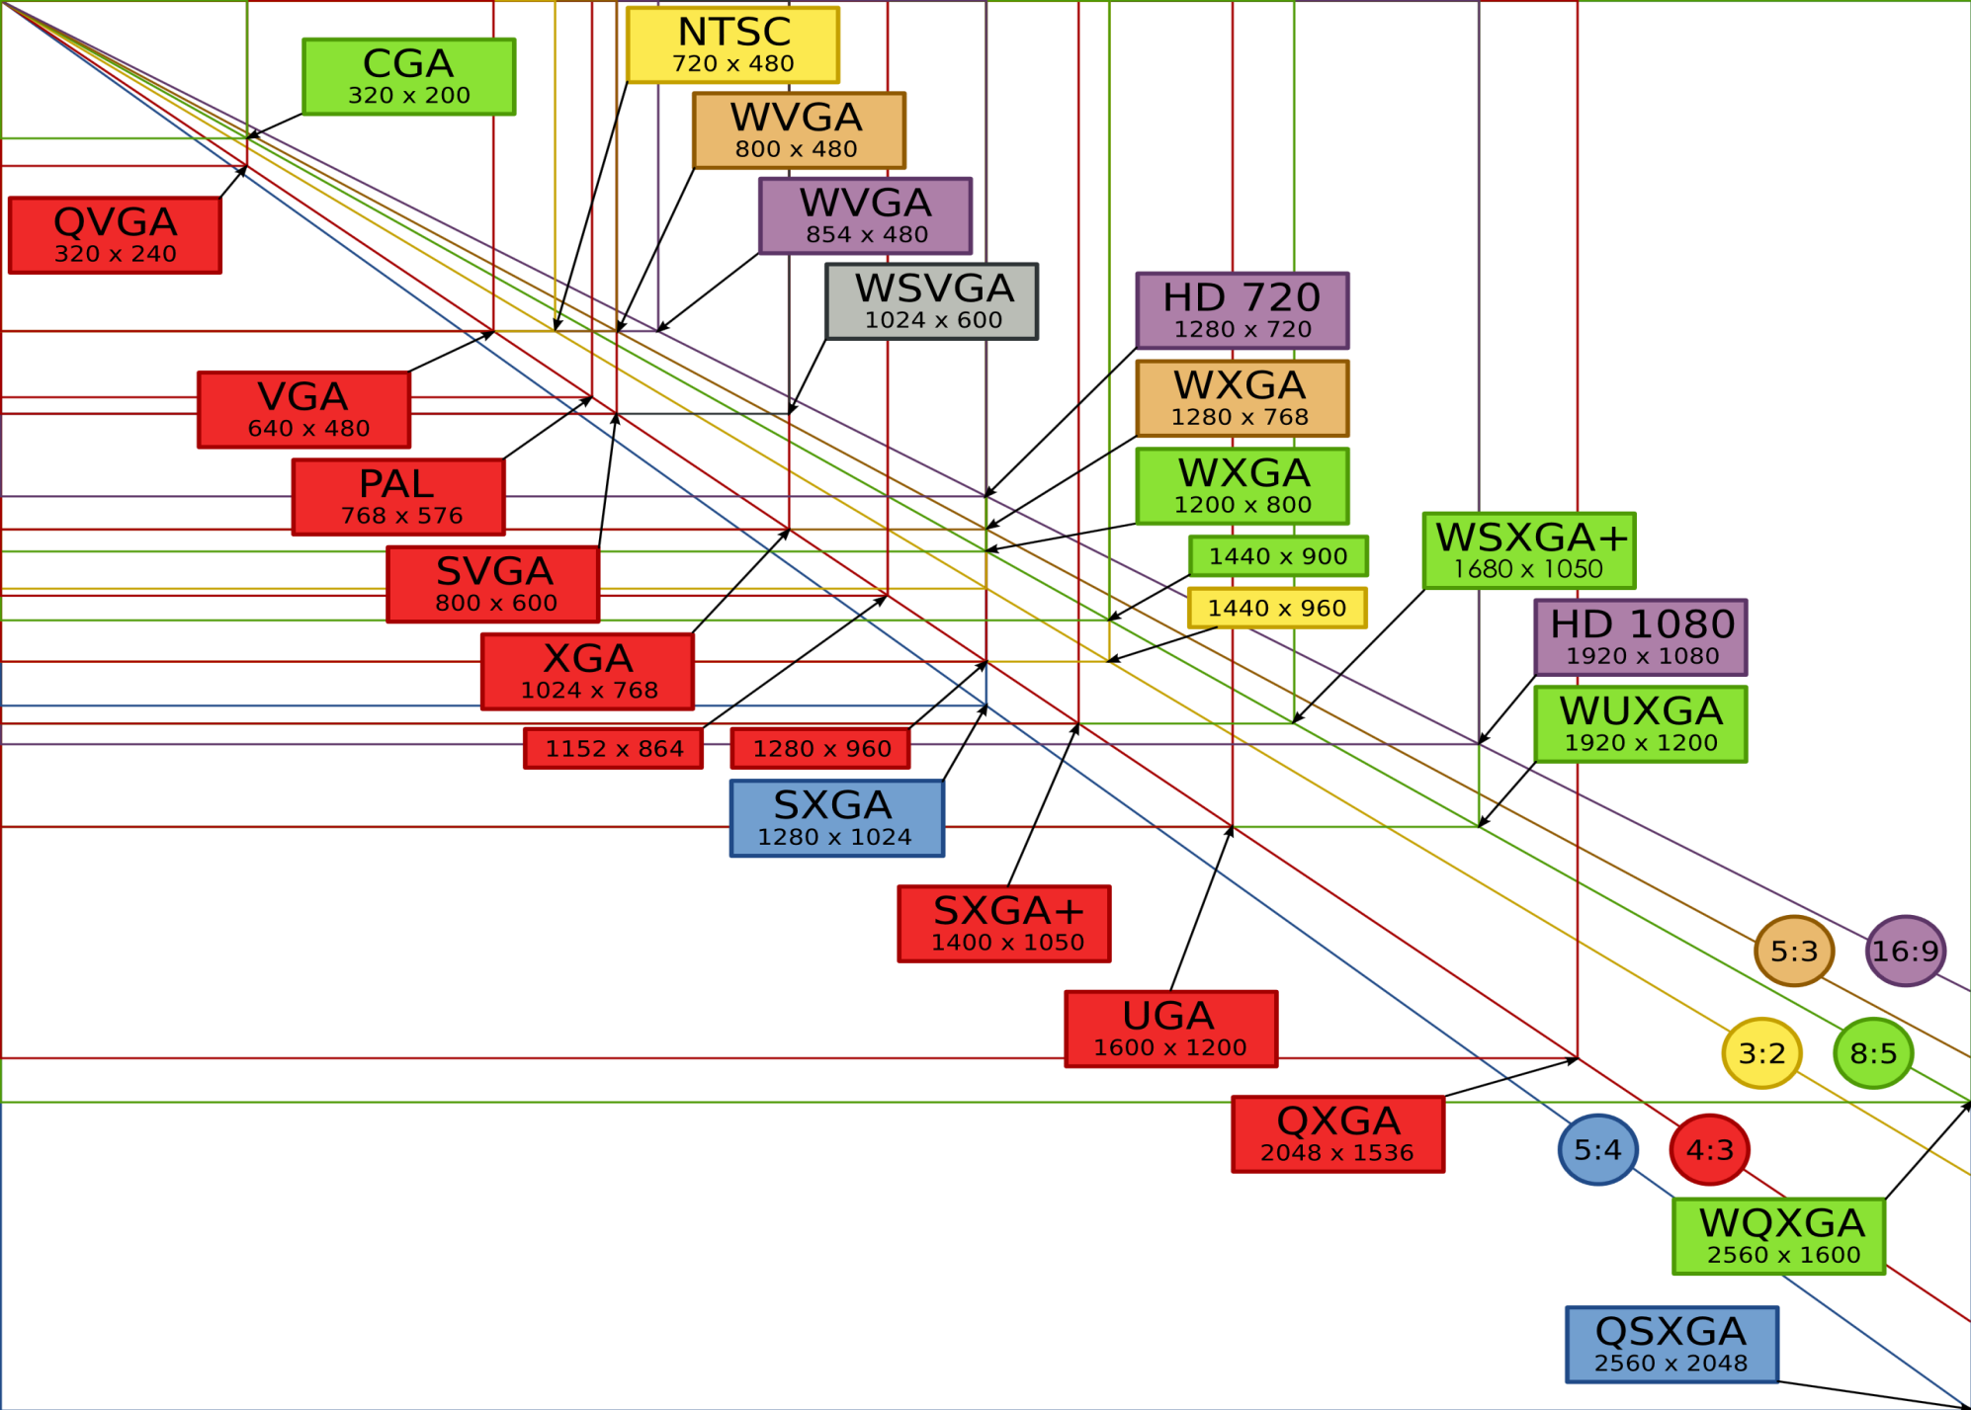
Разрешение экрана монитора

Slide 21
Растровое изображение — изображение, представляющее собой сетку пикселей — цветных точек (обычно прямоугольных) на мониторе, бумаге и других отображающих устройствах.
Преимущества
Растровая графика позволяет создать практически любой рисунок, вне зависимости от сложности, в отличие, например, от векторной, где невозможно точно передать эффект перехода от одного цвета к другому без потерь в размере файла;
Распространённость — растровая графика используется сейчас практически везде: от маленьких значков до плакатов;
Высокая скорость обработки сложных изображений, если не нужно масштабирование;
Растровое представление изображения естественно для большинства устройств ввода-вывода графической информации

Slide 22
Недостатки
Большой размер файлов у простых изображений;
Невозможность идеального масштабирования;
Невозможность вывода на печать на векторный графопостроитель
Растровые изображения обычно хранятся в сжатом виде. В зависимости от типа сжатия может быть возможно или невозможно восстановить изображение в точности таким, каким оно было до сжатия (сжатие без потерь или сжатие с потерями соответственно).
Форматы сжатия без потерь
BMP, GIF, PCX, PNG, RAW, TIFF
Форматы сжатия с потерями
JPEG

Slide 23
Классификация видов
компьютерной графики

Slide 24

Двухмерная графика (2D two dimensions) компьютерная графика классифицируется по типу представления графической информации, и следующими из него алгоритмами обработки изображений.
Обычно компьютерную графику разделяют на векторную и растровую, хотя обособляют ещё и фрактальный тип представления изображений.

Slide 25
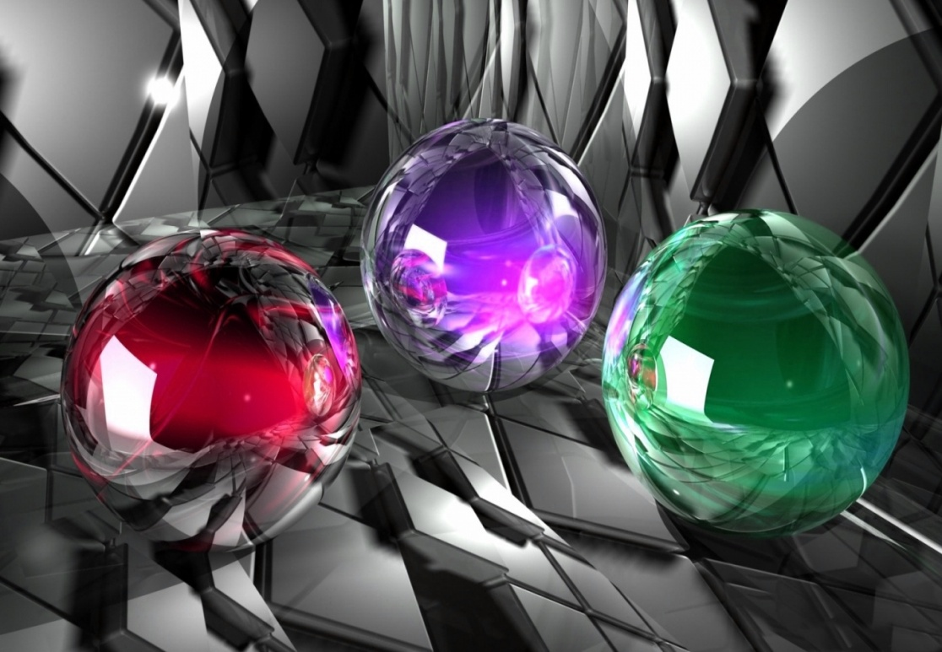
Трёхмерная графика — раздел компьютерной графики, посвящённый методам создания изображений или видео путём моделирования объёмных объектов в трёхмерном пространстве.
3D-моделирование — это процесс создания трёхмерной модели объекта. Задача 3D-моделирования — разработать визуальный объёмный образ желаемого объекта.
Графическое изображение трёхмерных объектов отличается тем, что включает построение геометрической проекции
трёхмерной модели сцены
на плоскость (например, экран
компьютера)

Slide 26
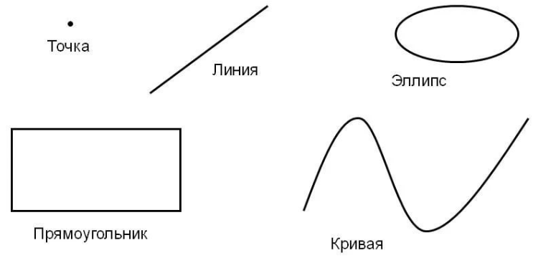
Векторная графика — способ представления объектов и изображений (формат описания) в компьютерной графике, основанный на математическом описании элементарных геометрических объектов, обычно называемых примитивами
Графические примитивы это заранее определенные элементы, которые можно поместить в чертеж при помощи одной команды. Каждый графический примитив формируется на основании геометрического описания объекта. Примитивы можно классифицировать как односложные и составные, плоские и объемные.

Slide 27
Основные графические примитивы:
Точка- это один из простейших примитивов, который характеризуется тремя пространственными координатами X,Y и Z.
Линия- это часть прямой линии, задаваемая двумя крайними точками с нулевой шириной (1 пиксель). Линия является наиболее фундаментальным примитивом для любого чертежа.
Полилиния- ломаная линия
Прямоугольник - фигура, для которой указываются координаты начальной и противоположной угловых точек.
Дуга - часть окружности, которая геометрически определяется центром, радиусом и двумя центральными углами.
Круг (эллипс) - часть плоскости ограниченная окружностью.
Фигура- это часть плоскости ограниченная четырехугольником (треугольником).

Slide 28
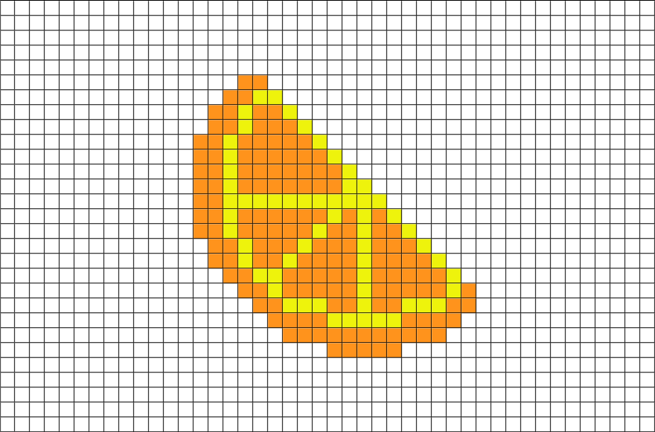
Растровая графика всегда оперирует двумерным массивом (матрицей) пикселей.
Каждому пикселю сопоставляется значение яркости, цвета, прозрачности — или комбинация этих значений. Растровый образ имеет некоторое число строк и столбцов.

Slide 29
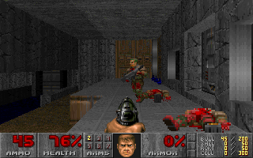
Без особых потерь растровые изображения можно только лишь уменьшать, хотя некоторые детали изображения тогда исчезнут навсегда, что иначе в векторном представлении. Увеличение же растровых изображений оборачивается видом на увеличенные квадраты того или иного цвета, которые раньше были пикселями.
В растровом виде представимо любое изображение, однако этот способ хранения имеет свои недостатки: больший объём памяти, необходимый для работы с изображениями, потери при редактировании.
Спрайт (Sprite — фея) — графический объект отображаемый в компьютерной графике в растровом виде.

Slide 30
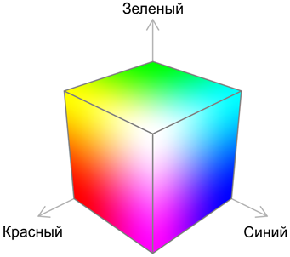
Цифровое изображение – набор точек (пикселей) изображения; каждая точка изображения характеризуется координатами x и y и яркостью V(x,y), это дискретные величины, обычно целые. В случае цветного изображения, каждый пиксель характеризуется координатами x и y, и тремя яркостями: яркостью красного, яркостью синего и яркостью зеленого (V_{R} , V_{B} , V_{G}). Комбинируя данные три цвета можно получить большое количество различных оттенков.
Цветовое пространство, образуемое интенсивностями красного, зеленого и синего, представляют в виде цветового куба.

Slide 31
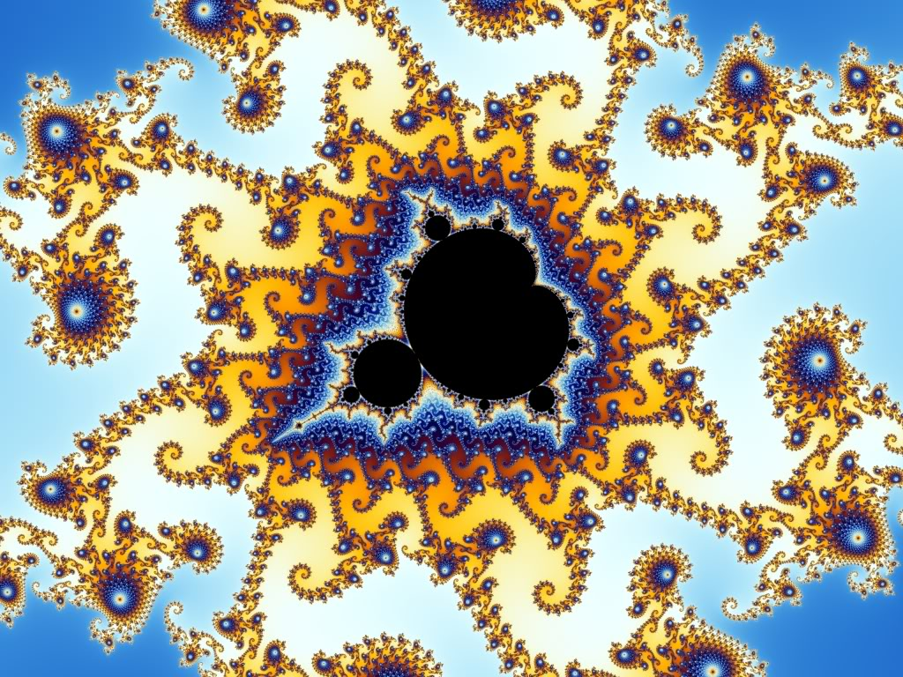
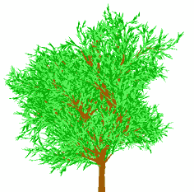
Фрактал — объект, отдельные элементы которого наследуют свойства родительских структур. Поскольку более детальное описание элементов меньшего масштаба происходит по простому алгоритму, описать такой объект можно всего лишь несколькими математическими уравнениями.
Фракталы позволяют описывать целые классы изображений, для детального описания которых требуется относительно мало памяти. С другой стороны, фракталы слабо применимы к изображениям вне этих классов.
Фрактальное дерево Множество Мандельброта

Slide 32
Алгоритмы рисования графических примитивов

Slide 33
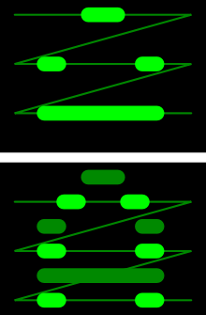
Алгоритмы вычерчивания отрезков
Поскольку экран растрового дисплея можно рассматривать как матрицу дискретных элементов (пикселей), каждый из которых может быть подсвечен, нельзя непосредственно провести отрезок из одной точки в другую.
Процесс определения пикселей, наилучшим образом аппроксимирующих заданный отрезок, называется разложением в растр.
В сочетании с процессом построчной
визуализации изображения он известен
как преобразование растровой развертки.

Slide 34
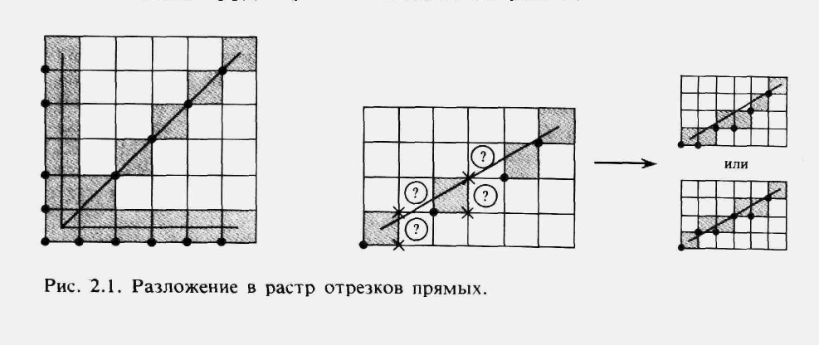
Для горизонтальных, верти­кальных и наклоненных под углом 45° отрезков выбор растровых элементов очевиден.
При любой другой ориентации выбрать нужные пиксели труднее, что показано на рис. 2.1.

Slide 35
Общие требования к изображению отрезка.
· концы отрезка должны находиться в заданных точках;
· отрезки должны выглядеть прямыми,
· яркость вдоль отрезка должна быть постоянной и не зависеть от длины и наклона.
Ни одно из этих условий не может быть точно выполнено на растровом дисплее в силу того, что изображение строится из пикселов конечных размеров, а именно:
· концы отрезка в общем случае располагаются на пикселах, лишь наиболее близких к требуемым позициям и только в частных случаях координаты концов отрезка точно совпадают с координатами пикселов;
· отрезок аппроксимируется набором пикселов и лишь в частных случаях вертикальных, горизонтальных и отрезков под 45° они будут выглядеть прямыми, причем гладкими прямыми, без ступенек только для вертикальных и горизонтальных отрезков (рис. 2.1);

Slide 36
· яркость для различных отрезков и даже вдоль отрезка в общем случае различна, так как, например, расстояние между центрами пикселов для вертикального отрезка и отрезка под 45° различно (см. рис. 2.1).
Объективное улучшение аппроксимации достигается увеличением разрешения дисплея, но в силу существенных технологических проблем разрешение для растровых систем приемлемой скорости разрешение составляет порядка 1280×1024(5:4) или 1920х1080(16:9).
Субъективное улучшение аппроксимации основано на психофизиологических особенностях зрения и, в частности, может достигаться просто уменьшением размеров экрана. Другие способы субъективного улучшения качества аппроксимации основаны на различных программных ухищрениях по "размыванию" резких границ изображения.

Slide 37
  Параметрический алгоритм рисования линии.
Необходимо провести линию из точки (x₁, y₁) в точку (x₂, y₂) с линейной интерполяцией по яркости.
Любую точку на этой линии можно представить в виде
; где , ][ – знак округления до целого.
N – длина линии в пикселях.
Можно проводить вычисления через приращение координат.
Значения приращений считаются в начале функции и не входят в цикл построения линии на экране, за счет чего повышается быстродействие.

Slide 38
Недостатки алгоритма:
Необходимость работать с вещественными числами.
В алгоритме есть операция деления, что значительно усложняет аппаратную организацию и увеличивает время работы алгоритма.
Достоинства алгоритма:
Простота программной реализации.
Простота реализации линейной интерполяции по яркости.

Slide 39
Цифровой дифференциальный анализатор
Теоретические основы:
Один из методов разложения отрезка в растр состоит в решении дифференциального уравнения, описывающего этот процесс. Для прямой линии имеем
dy / dx = const или Dy / Dx = (y2 - y1) / (x2 - x1)
Решение представляется в виде:
yi+1 = yi + Dy
yi+1 = yi + Dx (y2 - y1) / (x2 - x1)
где x1, y1 и x2, y2 - концы разлагаемого отрезка и yi - начальное значение для очередного шага вдоль отрезка.
Integer - функция преобразования вещественного числа в целое.
Sign - функция, возвращающая -1, 0, 1 для отрицательного, нулевого и положительного аргумента соответственно аппроксимируем длину отрезка.

Slide 40
Алгоритм:
if abs(x2 - x1) >= abs(y2 - y1) then
Длина = abs(x2 - x1) else
Длина = abs(y2 - y1) end if
полагаем большее из приращений Dx или Dy равными единице растра
Dx = (x2 - x1) / Длина; Dy = (y2 - y1) / Длина
округляем величины, а не отбрасываем дробную часть
использование знаковой функции делает алгоритм пригодным для всех квадрантов
x = x1 + 0.5 * Sign(Dx); y = y1 + 0.5 * Sign(Dy)
начало основного цикла
i =1 while (i <= Длина)
Plot (Integer(x), Integer(y))
x = x + Dx; y = y + Dy
i = i + 1
end while
finish

Slide 41
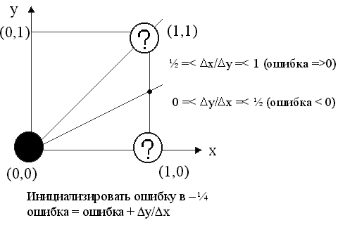
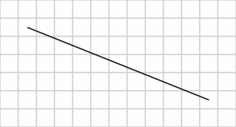
Алгоритм Брезенхема
Наиболее изящное решение задачи растровой развертки отрезков прямых было найдено Брезенхемом в 1965 году.
Алгоритм Брезенхема был первоначально разработан для цифровых графопостроителей. В его алгоритме вообще не используются операции с вещественными числами, в том числе операции умножения и деления.

Slide 42
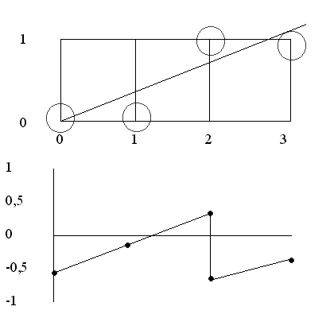
Алгоритм выбирает оптимальные растровые координаты для представления отрезка.
В процессе работы одна из координат - либо x, либо y (в зависиимости от углового коэффициента) - изменяется на единицу.
Изменение другой координаты (на 0 или 1) зависит от расстояния между действительным положением отрезка и ближайшими координатами сетки. Такое расстояние называют ошибкой.
Алгоритм построен так, что требуется проверить лишь знак этой ошибки.

Slide 43
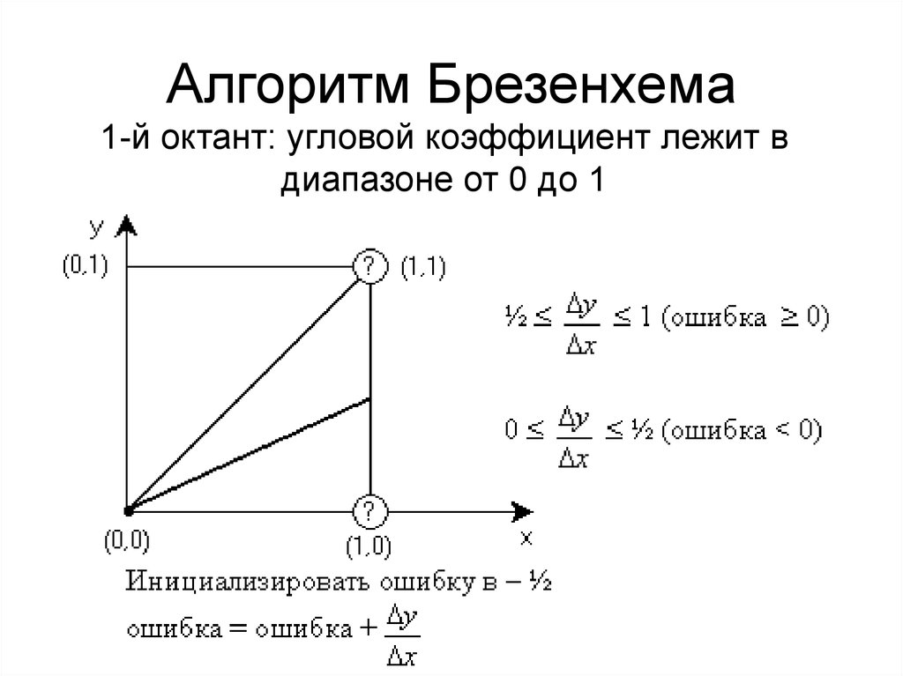

Slide 44
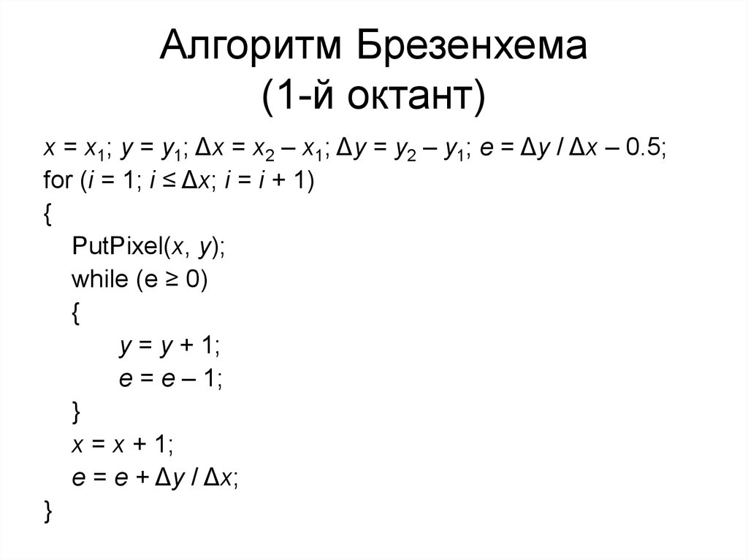

Slide 45
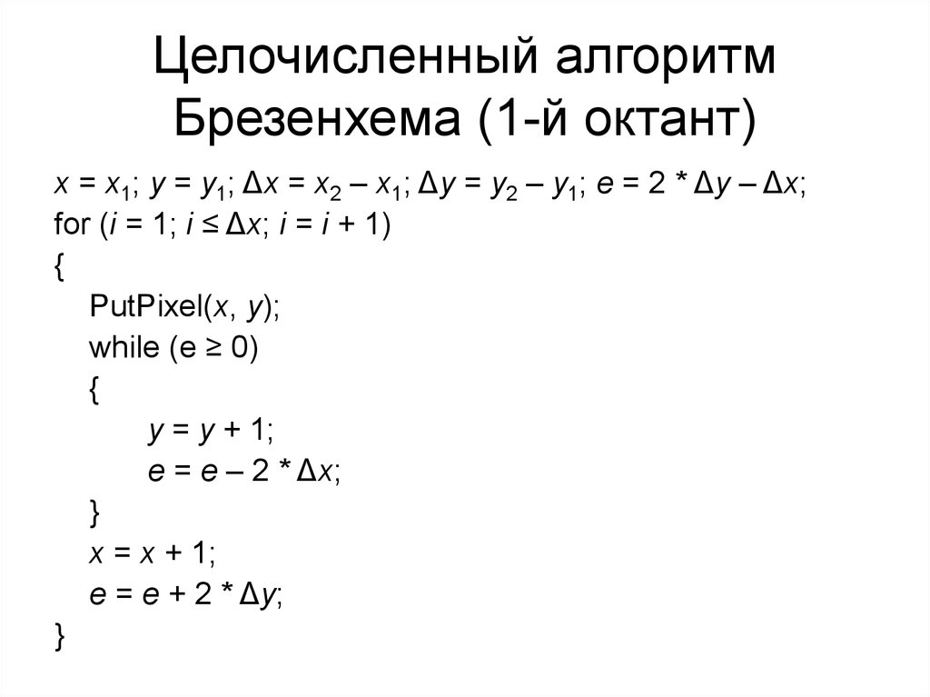

Slide 46
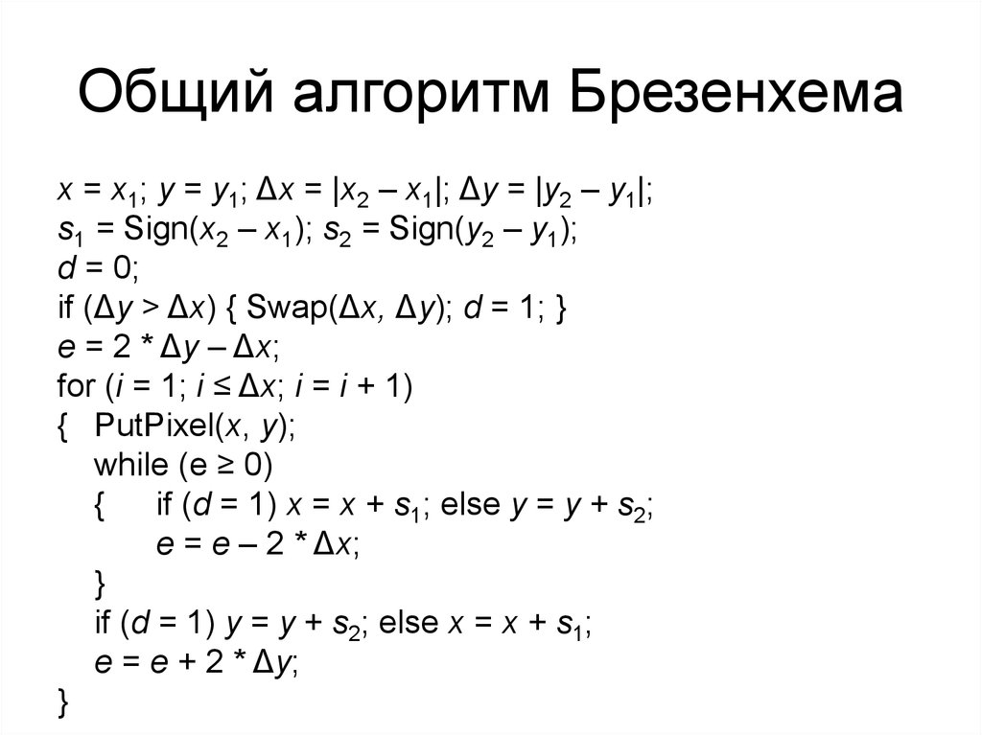

Slide 47
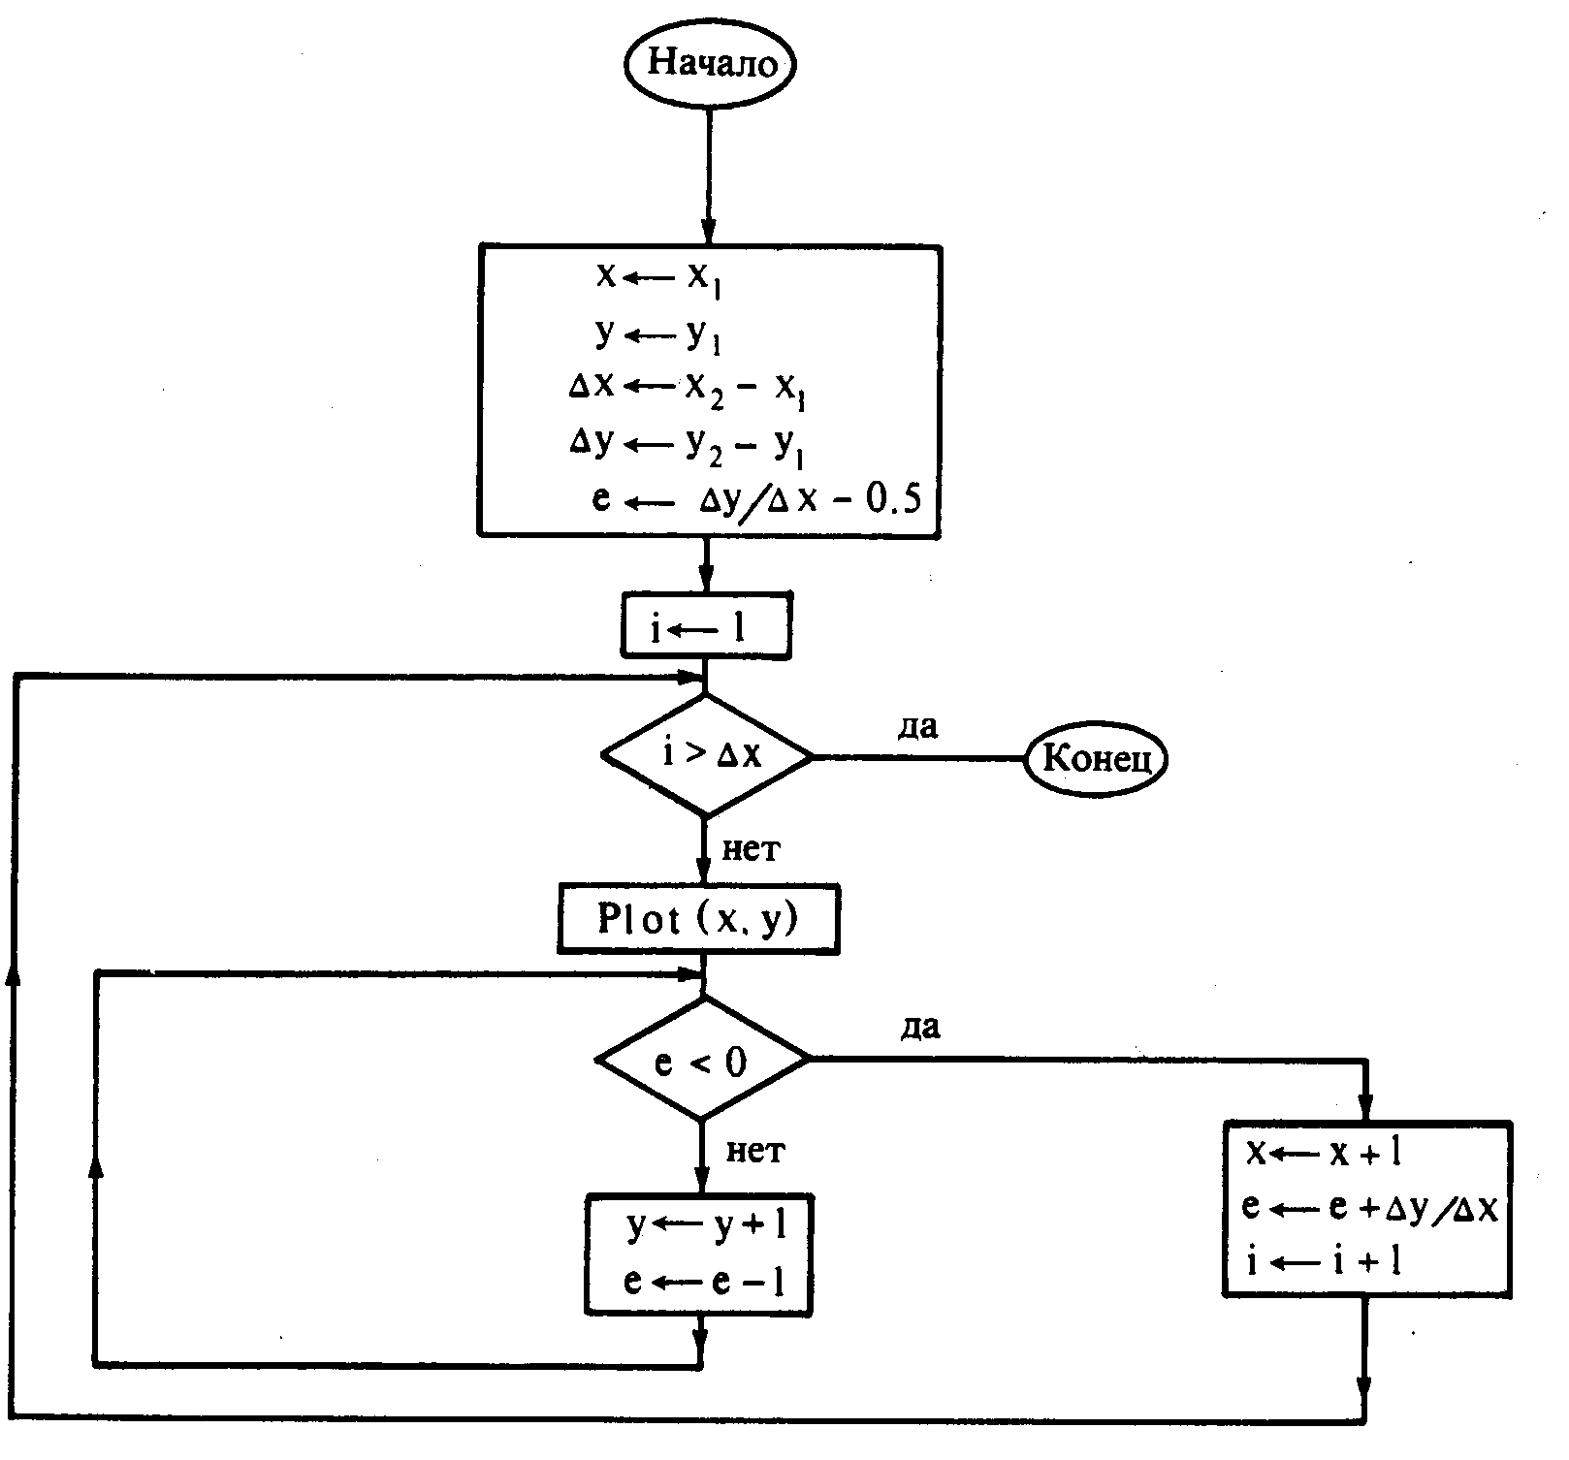
Блок-Схема алгоритма Брезенхема

Slide 48
  Алгоритмы построения окружности
Рассмотрим окружность с центром в начале координат, для которой x²+y²=R², или в параметрической форме:
x=R⋅ cos(a); y=R⋅ sin(a).
То есть легко написать программу рисования окружности:
Circle (int x, int y, int R, int color)
int a; int x1; int x2; int y1; int y2; x2=x+R; y2=y;
for ( int a=1; a<=360; a++) {
x1=x2; y1=y2;
x2=round(R*cos(a))+x;
y2=round(R*sin(a))+x;
Line (x1, y1, x2, y2, color);
}

Slide 49
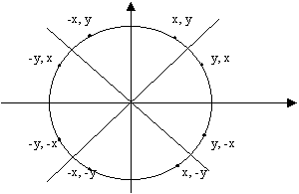
  Алгоритмы построения окружности.
  Если воспользоваться симметрией окружности, то можно построить более эффективный алгоритм. Если точка (x, y) лежит на окружности, то легко вычислить семь точек, принадлежащих окружности, симметричных этой.

Slide 50
  То есть, имея функцию вычисления значения y по x=0..R/SQRT(2) для построения дуги от 0⁰ до 45⁰. Построим процедуру, которая будет по одной координате ставить восемь точек, симметричных центру окружности.
    Circle_Pixel(int x0, int y0, int x, int y, int color)
    {
      putpixel(x0 + x, y0 + y, color);
      putpixel(x0 + y, y0 + x, color);
      putpixel(x0 + y, y0 - x, color);
      putpixel(x0 + x, y0 - y, color);
      putpixel(x0 - x, y0 - y, color);
      putpixel(x0 - y, y0 - x, color);
      putpixel(x0 - y, y0 + x, color);
      putpixel(x0 - x, y0 + y, color);
    }

Slide 51
Таким образом можно написать программу рисование окружности по точкам:
Circle (int x0, int y0, int R, int color) {
for ( int x=0; x<=R/sqrt(2); x++)
{
        int y = (int)(sqrt(sqr(R)-sqr(x)));
        Circle_Pixel (x0, y0, x, y, color);
}
}

Slide 52
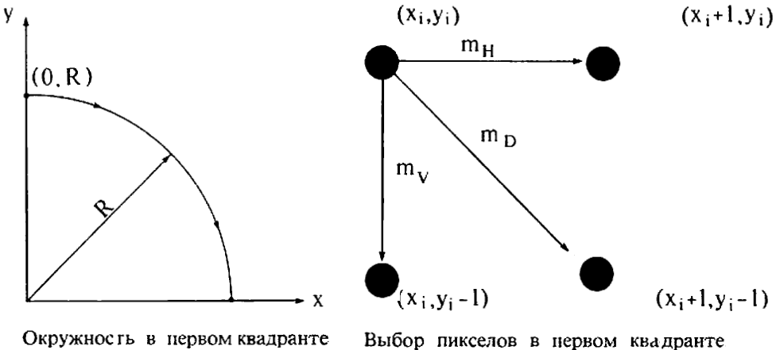
  Алгоритм Брезенхема генерации окружности
  Брезенхейм разработал алгоритм более эффективный, чем каждый рассмотренный выше. Здесь используется тот же принцип, что и для рисования линии.

Slide 53
Будем рассматривать сегмент окружности, соответствующий x=x₀.. x₀+R/sqrt(2). На каждом шаге выбираем точку, ближайшую к реальной окружности. В качестве ошибки возьмем величину D(P_{i})=(x²_{i}+ y²_{i}) – R².
Рассмотрим рисунок , на котором показаны различные возможные способы прохождения истинной окружности через сетку пискселов.
Пусть пиксел P_{i-1} уже найден как ближайший к реальной изображенной окружности, и теперь требуется определить, какой из пикселов должен быть установлен следующим: T_{i} или S_{i}.
Для этого определим точку, которой соответствует минимальная ошибка:
D(S_{i})=((q+1)²+ p² ) – R², D(T_{i})=((q+1)²+ (p+1)² ) – R².

Slide 54
Если |D(S_{i})| < |D(T_{i})|, то выбираем S_{i}, иначе - T_{i}.
Введем величину d_{i} = |D(S_{i})| - |D(T_{i})|, тогда S_{i} выбирается при d_{i} < 0, иначе выбирается T_{i}.
Если рассматривать только часть окружности, дугу от 0⁰ до 45⁰, то D(S_{i}) > 0 так как точкаS_{i} лежит за пределами окружности, а D(T_{i}) < 0, так как T_{i} находится внутри окружности, поэтому
d_{i} = D(S_{i}) + D(T_{i}).
Алгебраические вычисления, аналогичные тем, которые проводились для линии, приводят к результату:
d₁=3-2R.
Если выбираем S_{i} (когда d_{i} < 0 ),
D_{i}=4x_{i-1}+6;
если выбираем T_{i} (когда d_{i} >=0 ),
D _{i}=4(x_{i-1} * y_{i-1}) +10.

Slide 55
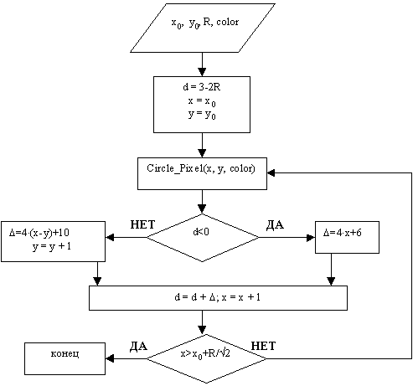
Блок-схема этого алгоритма

Slide 56
Если |D(S_{i})| < |D(T_{i})|, то выбираем S_{i}, иначе - T_{i}.
Введем величину d_{i} = |D(S_{i})| - |D(T_{i})|, тогда S_{i} выбирается при d_{i} < 0, иначе выбирается T_{i}.
Если рассматривать только часть окружности, дугу от 0⁰ до 45⁰, то D(S_{i}) > 0 так как точкаS_{i} лежит за пределами окружности, а D(T_{i}) < 0, так как T_{i} находится внутри окружности, поэтому
d_{i} = D(S_{i}) + D(T_{i}).
Алгебраические вычисления, аналогичные тем, которые проводились для линии, приводят к результату:
d₁=3-2R.
Если выбираем S_{i} (когда d_{i} < 0 ),
D_{i}=4x_{i-1}+6;
если выбираем T_{i} (когда d_{i} >=0 ),
D _{i}=4(x_{i-1} * y_{i-1}) +10.

Slide 57
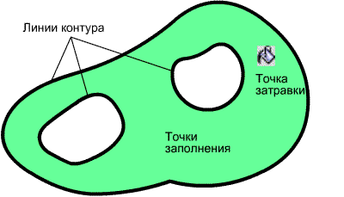
Алгоритмы закрашивания
Фигура (region) -плоский геометрический объект, состоящий из линий контура и точек заполнения, содержащихся внутри контура.
В графическом выводе различают, в связи с этим:
1)вывод контура;
2)вывод точек заполнения.
В выводе точек заполнения различают:
1) закрашивание (от внутренней точки - затравки) до границы заданного цвета, либо закрашивание пикселов, принадлежащих заданному цветовому диапазону; (pixel-defined regions)
2) закрашивание контура, заданного математически (symbolic-defined regions)
Затравочный пиксел для фигур заданных цветовой границей или цветовым диапазоном, как правило, вносится пользователем.
Внутренний пиксел для фигур заданных математически, при необходимости, может быть определен либо на основе решения задачи пересечения фигуры с тестовой горизонталью (см. далее), либо вычислением суммарного угла при обходе всех вершин фигуры лучем из тестируемой точки (=360 градусов).

Slide 58


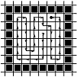
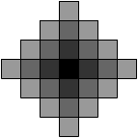
Алгоритмы закрашивания до цвета границы.
Простейший рекурсивный алгоритм
Для 8-связной границы нельзя применять 8-связный алгоритм закрашивания, но можно 4-связный.
void FillPixel(int x, int y, int borderC, int fillC)
{ // 4-связный вариант
int c=getPixel(x,y); // цвет пиксела
if ((c!=borderC)&&(c!=fillC)) // не граничный и не закрашен?
{setPixel(x,y,fillC); // закрасить и «осмотреться»:
FillPixel(x+1,y,borderC,fillC); //Рекурсия
FillPixel(x,y+1,borderC,fillC); //
FillPixel(x-1,y,borderC,fillC); //
FillPixel(x,y-1,borderC,fillC); } //
}
Порядок перебора соседних пикселов
старт
Алгоритм работает пока стек рекурсии не пуст. Имеет низкую эффективность, т.к.: 1)требует большой глубины рекурсии ~ 4n pix (при стеке в 64K рекурсивным алгоритмом можно закрасить квадрат 57×57 пикселов);
2)каждый уже отрисованный пиксел тестируется еще 3 раза. ➔ Модификация -
итеративный алгоритм: в стек заносятся пиксели с неполностью закрашенной окрестностью (вместо рекурсии - проверка окрестности).
Более рационален волновой алгоритм (см. рис). Для хранения координат пикселов текущего ромбовидного фронта волны использует динамичекие массивы до 10000 элементов.
Пример обхода области
Волновой алгоритм

Slide 59
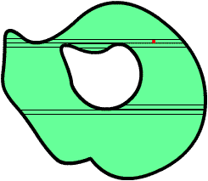
Алгоритмы закрашивания до цвета границы.
Закрашивание линиями
Еще более быстрый и получивший распространение в КГ алгоритм. На каждом шаге закрашивается горизональная линия между пикселами контура и обнаруживаются незакрашенные пикселы над и под линией. Рекурсивный, но глубина рекурсии пропорциональна лишь числу пикселов в линии. В случае создания стека достаточно хранить 1 пиксел на каждый закрашиваемый участок.
int lineFill(int x, int y,int dy,int preXL, int preXR)
{int xl=x, xr=x; int c;
//левая и правая граница текущей горизонтали
do {xl--; c=getPixel(xl,y):} while (c!=BORDER);
do {xr++; c=getPixel(xr,y):} while (c!=BORDER);
xl++; xr--;
Line(xl,y,xr,y,fillC); //закрашиваем горизонталь
//Рекурсии: 1)проверка и закраска над горизонталью
for (x=xl; x<=xr; x++) {c=getPixel(x,y+dy);
if (c!=BORDER) x=lineFill(x,y+dy,dy,xl,xr);}
// 2)оглянулись и закрасили левее предыдущей левой
// и правее предыдущей правой границ
for (x=xl; x<=preXL; x++) {c=getPixel(x,y-dy);
if (c!=BORDER) x=lineFill(x,y-dy,-dy,xl,xr);}
for (x=preXR; x<=xr; x++) {c=getPixel(x,y-dy);
if (c!=BORDER) x=lineFill(x,y-dy,-dy,xl,xr);}
return xr; }
Обращение в затравке: lineFill(xSt,ySt,1,xSt,xSt);
оглядывание назад в рекурсии для участка 1
х
затравка
2
3
1
у
проверка и закраска над горизонталью с модификацией х на участках 1,2,3

Slide 60
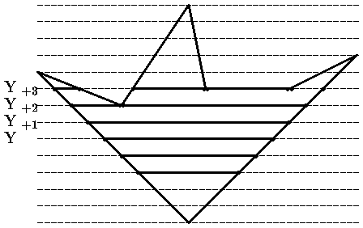
Построчное заполнение контура полигона, заданного списком вершин (polygon-defined region)
Алгоритм "XY"
Свойство топологии контура: любая прямая пересекает контур четное число раз.
1.Найти min{y_{n}} и max{y_{n}} по всем N вершинам P_{n}
2.Выполнить цикл по y от ymin до ymax:
{ 2.1. Расчет множества {x_{k}} x-координат
пересечения всех отрезков границы с
горизонталью y
x_{k} =x_{n}+[(x_{n+1}- x_{n})⋅(y- y_{n})]/(y_{n+1} - y_{n})
2.2. Сортировка {x_{k}} по возрастанию
2.3. Вывод отрезков {(x_{0,}y)-(x₁,y),
(x₂,y)-(x₃,y), …, (x_{2m},y)-(x_{2m+1},y)}
цветом заливки
}
P₂
ymin
P₄
P₀
P₃
P₃
P₁
P₅
ymax
Число тактов работы алгоритма: Nтактов=(ymax-ymin)⋅Nгоризонтали=(ymax-ymin)⋅(N+1).
Свойство топологии контура можно также использовать для поиска полигона по указанной внутренней точке.

Slide 61
Правило подсчета числа пересечений ребер с горизонталью
Данный простой алгоритм работоспособен, но генерирует двух и трехкратное занесение части пикселов. Это мало приемлемо для устройств вывода типа матричных или струйных принтеров. Возможны также ошибки из-за попадания пересечения точно в место соединения двух ребер.
Проблему решает следующее правило:
при подсчете пересечений игнорировать пересечения строки развертки с верхней конечной точкой ребра, а также полностью игнорировать горизонтальные ребра (см. рис. и Ф.Хилл,с.661).
Правило при желании можно усложнить.
Не видим ни одного
пересечения
Видим
одно
ymin
Не видим
ни одного
Видим
два
ymax

Slide 62
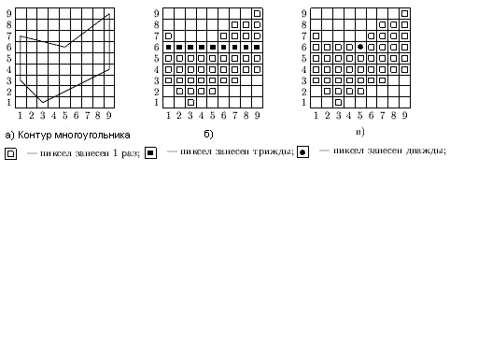
Построчное заполнение полигона, заданного списком вершин. Возможности оптимизации
Алгоритм можно ускорить уменьшением числа ребер, перебираемых для каждой горизонтали. Возможность уменьшения основана на следующих обстоятельствах и принципах:
1.Принцип когерентности.
Пикселы соседних строк скорее всего одинаковы по числу и цвету и меняются только там, где строка пересекается с ребром многоугольника (когерентность строк).
Если ребро пересекалось i-й строкой, то оно скорее всего будет пересекаться и i+1 строкой (когерентность ребер) – возможно создание мало изменяющихся списков активных ребер пересекаемых горизонталями.
2.Смена количества интервалов заливки происходит только тогда, когда в строке сканирования появляется вершина.
3.При переходе к новой строке скорее всего X_{i+1} = X_{i} + 1/k (k - тангенс угла наклона ребра dy/dx, так как
dy = 1, то 1/k = dx).
Пример меньшения дублирования правилом подсчета пересечений: случай (в)

Slide 63
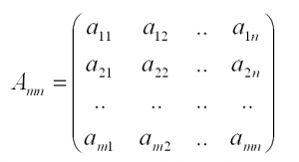
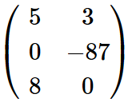
Матрицы
Определение матрицы и её элемента.
Обозначения.
Матрица – это таблица из m строк и n столбцов.
Произведение m×n называют размером матрицы.
Элементами матрицы могут быть объекты совершенно разнообразной природы: числа, переменные или иные матрицы. Например, матрица содержит 3 строки и 2 столбца; элементами её являются целые числа.

Slide 64
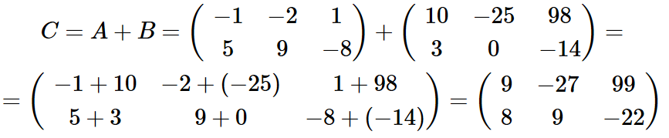
Матрицы
Сложение и вычитание матриц.
Операции сложения и вычитания определены только для матриц одинакового размера.
Сложение и вычитание матриц это операции суммирование или вычитание соответствующих элементов.

Slide 65

Матрицы
Умножение матрицы на число
На произвольное число можно умножить любую матрицу. Чтобы сделать это, нужно умножить на это число каждый ее элемент.
Например, умножим матрицу A из первого примера на число 5:

Slide 66

Матрицы
Произведение двух матриц.
Перемножить между собой удастся не все матрицы.
Есть две матрицы - A и B. Их можно умножить друг на друга только в том случае, если число столбцов матрицы А равно числу строк матрицы В.
При этом каждый элемент получившейся матрицы, стоящий в i-ой строке и j-м столбце, будет равен сумме произведений соответствующих элементов в i-й строке первого множителя и j-м столбце второго.

Slide 67
Аффинные преобразования на плоскости
Аффинное преобразование это такое преобразование, ĸᴏᴛᴏᴩᴏᴇ сохраняет параллельность линий, но не обязательно углы или длины.
Наиболее часто применяются следующие приемы компьютерной графики:
-перенос,
-масштабирование,
-поворот,
-отражение.
В компьютерной графике для аффинных преобразований
удобно использовать матричные вычисления

Slide 68


Преобразования в двухмерном пространстве
Преобразование точки
Точка на плоскости представляется двумя координатами: |x y|. Матрица преобразования точки выглядит так:
Ниже показано преобразование точки через квадратную матрицу; здесь x_{n} = xa + yc и y_{n} = xb + yd — новые координаты точки после преобразования:

Slide 69

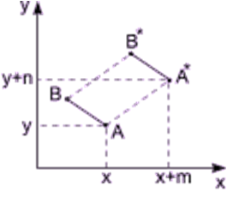
Преобразования в двухмерном пространстве
Операция смещения
Матрица преобразования содержит в себе константы m и n, под действием которых точка смещается на m единиц вдоль оси x и на n единиц — вдоль оси y:

Slide 70

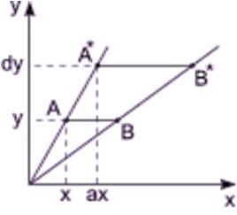
Преобразования в двухмерном пространстве
Операция масштабирования
За счет коэффициентов a и d матрицы преобразования происходит увеличение (или уменьшение) значения координат точки (x, y) в a и d раз по осям x и y соответственно:

Slide 71

Преобразования в двухмерном пространстве
Общее полное масштабирование
В данном случае при s < 1 будет происходить увеличение значения координат точки (x, y) в s раз; при s > 1 мы получим обратный эффект — уменьшение значения координат (x, y) в s раз.

Slide 72

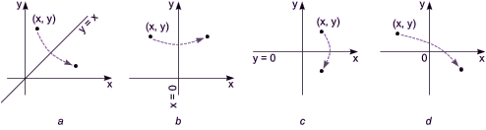
Преобразования в двухмерном пространстве
Поворот на угол q
Здесь q — угол, на который требуется повернуть точку (x, y). поворот происходит относительно точки (0, 0) декартовой системы координат против часовой стрелки!
Отображение или зеркалирование

Slide 73




Преобразования в двухмерном пространстве
Зеркалирование относительно прямой y = x (рис. a):
Зеркалирование относительно прямой x = 0 (рис. b):
Зеркалирование относительно прямой y = 0 (рис. c):
Зеркалирование относительно начала координат (рис. d):

Slide 74
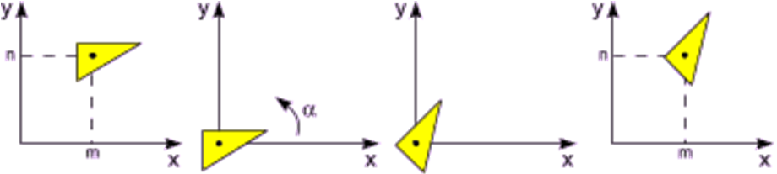
Преобразования в двухмерном пространстве
Поворот фигуры вокруг произвольной точки (m, n) на произвольный угол a
Чтобы провести любое сложное преобразование, необходимо разложить его на базовые операции.
Поворот фигуры вокруг произвольной точки (m, n) на произвольный угол a состоит из трех базовых операций:
1) перенос фигуры на вектор A(-m, -n) для совмещения точки (m, n) с началом координат;
2) поворот фигуры на угол a;
3) перенос фигуры на вектор A'(m, n) для возвращения ее в исходное положение.

Slide 75
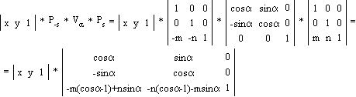
Преобразования в двухмерном пространстве
Пусть мы хотим повернуть треугольник с координатами A(x, y), B(x₁, y₁), C(x₂, y₂) вокруг точки D(m, n) на угол a. Пусть P_{-s} — матрица переноса точки на вектор A(-m, -n), V_{a} — матрица поворота на угол a, P_{s} — матрица переноса точки на вектор A'(m, n).
Итак, мы имеем все данные, необходимые для проведения сложного преобразования первой точки A(x, y):

Slide 76

Преобразования в трехмерном пространстве
В трехмерном пространстве точка задается не двумя, а тремя координатами, и при работе в однородных координатах матрицы преобразований/операций будут состоять не из трех, а из четырех столбцов.
Операция смещения

Slide 77


Преобразования в трехмерном пространстве
Операция масштабирования
Общее полное масштабирование

Slide 78
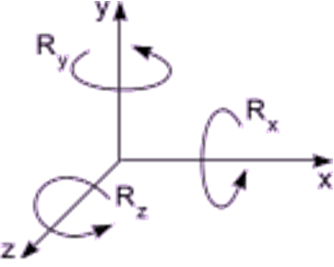



Преобразования в трехмерном пространстве
Матрицы поворота вокруг осей x, y, z на угол a
R_{x} R_{y} R_{z}

Slide 79



Преобразования в трехмерном пространстве
Зеркалирование
Зеркалирование относительно оси z: а
относительно плоскости x = 0: б
относительно начала координат: в
а б в

Slide 80
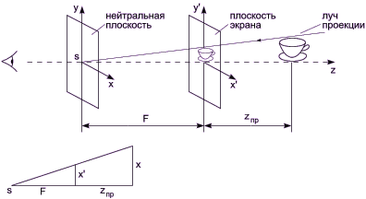
Перспективное проецирование
На фотографиях, картинах, экране изображения кажутся нам естественными и правильными. Эти изображения называют перспективными. Свойства их таковы, что более удаленные предметы изображаются в меньших масштабах, параллельные прямые в общем случае не параллельны.

Slide 81

Перспективное проецирование
Одноточечное проецирование на плоскость z = 0
Суть этого проецирования такова: чем глубже находится предмет, тем больше становится значение z-координаты и знаменателя rz + 1, и, следовательно, тем мельче выглядит предмет на плоскости проекции.
Уравнение x'/F = x/(F + z_{пр}) равносильно:
x' = xF/(F + z_{пр}) = x/(1 + z_{пр}/F) = x/(1 + rz_{пр}), где r = 1/F, F — фокус.

Slide 82
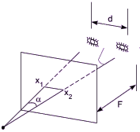
Стереографическая проекция
Так как глаза человека находятся на некотором расстоянии друг от друга, один и тот же предмет они видят немного по-разному. x₁ — это изображение предмета на плоскости проекции для правого глаза, x₂ — для левого,
F — расстояние от глаз до плоскости проекции (около 50 см.), d — расстояние между глазами (около 5 см.), a = arctg(d/F) — стереоугол (около 5.71º):

Slide 83


Перспективное проецирование
Таким образом, чтобы создать для глаз эффект стерео, необходимо сформировать два изображения — для левого и правого глаза. Значение -1/F говорит о том, что проецирование идет по оси z
Ниже даны соответствующие матрицы:
левый глаз правый глаз

Slide 84
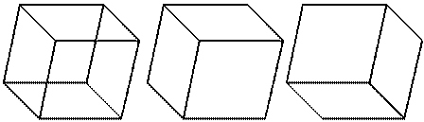
Удаление невидимых линий и поверхностей
Задача удаления невидимых линий и поверхностей является одной из наиболее сложных в машинной графике. Алгоритмы удаления невидимых линий и поверхностей служат для определения линий ребер, поверхностей или объемов, которые видимы или невидимы для наблюдателя, находящегося в заданной точке пространства. Необходимость удаления невидимых линий, ребер, поверхностей или объемов проиллюстрирована рисунке.

Slide 85
Удаление невидимых линий и поверхностей
Каркасный чертеж представляет трехмерный объект в виде штрихового изображения его ребер. Рисунок можно интерпретировать двояко: как вид куба сверху слева или снизу справа.
Для этого достаточно прищуриться и перефокусировать глаза. Удаление тех линий или поверхностей, которые невидимы с соответствующей точки зрения, позволяют избавиться от неоднозначности.
Сложность задачи удаления невидимых линий и поверхностей привела к появлению большого числа различных способов ее решения. Многие из них ориентированы на специализированные приложения. Наилучшего решения обшей задачи удаления невидимых линий и поверхностей не существует.

Slide 86
Удаление невидимых линий и поверхностей
Для моделирования процессов в реальном времени, например для авиатренажеров, требуются быстрые алгоритмы, которые могут порождать результаты с частотой видеогенерации 30 кадр/с.
Для машинной мультипликации, например, требуются алгоритмы, которые могут генерировать сложные реалистические изображения, в которых представлены тени, прозрачность и фактура, учитывающие эффекты отражения и преломления цвета в мельчайших оттенках.
Подобные алгоритмы работают медленно, и зачастую на вычисления требуется несколько минут или даже часов.
Строго говоря, учет эффектов прозрачности, фактуры, отражения и т. п. не входит в задачу удаления невидимых линий или поверхностей. Естественнее считать их частью процесса визуализации изображения. Однако многие из этих эффектов встроены в алгоритмы удаления невидимых поверхностей.

Slide 87
Удаление невидимых линий и поверхностей
Существует тесная взаимосвязь между скоростью работы алгоритма и детальностью его результата. Ни один из алгоритмов не может достигнуть хороших оценок для этих двух показателей одновременно. По мере создания все более быстрых алгоритмов можно строить все более детальные изображения. Реальные задачи, однако, всегда будут требовать учета еще большего количества деталей.
Все алгоритмы удаления невидимых линий (поверхностей) включают в себя сортировку. Порядок, в котором производится сортировка координат объектов, вообще говоря, не влияет на эффективность этих алгоритмов. Главная сортировка ведется по геометрическому расстоянию от тела, поверхности, ребра или точки до точки наблюдения.

Slide 88
Удаление невидимых линий и поверхностей
Основная идея, положенная в основу сортировки по расстоянию, заключается в том, что чем дальше расположен объект от точки наблюдения, тем больше вероятность, что он будет полностью или частично заслонен одним из объектов, более близких к точке наблюдения. После определения расстояний или приоритетов по глубине остается провести сортировку по горизонтали и по вертикали, чтобы выяснить, будет ли рассматриваемый объект действительно заслонен объектом, расположенным ближе к точке наблюдения. Эффективность любого алгоритма удаления невидимых линий или поверхностей в большой мере зависит от эффективности процесса сортировки. Для повышения эффективности сортировки используется также когерентность сцены, т. е. тенденция неизменяемости характеристик сцены в малом.

Slide 89
Удаление невидимых линий и поверхностей
Алгоритмы удаления невидимых линий или поверхностей можно классифицировать по способу выбора системы координат или пространства, в котором они работают.
Выделяют три класса алгоритмов удаления невидимых линий или поверхностей:
1. Алгоритмы, работающие в объектном пространстве.
2. Алгоритмы, работающие в пространстве изображения (экрана).
3. Алгоритмы, формирующие список приоритетов.

Slide 90
Удаление невидимых линий и поверхностей
Алгоритмы, работающие в объектном пространстве, имеют дело с физической системой координат, в которой описаны эти объекты. При этом получаются весьма точные результаты, ограниченные лишь точностью вычислений. Полученные изображения можно свободно увеличивать во много раз. Алгоритмы, работающие в объектном пространстве, особенно полезны в тех приложениях, где необходима высокая точность.
Алгоритмы же, работающие в пространстве изображения, имеют дело с системой координат того экрана, на котором объекты визуализируются. При этом точность вычислений ограничена разрешающей способностью экрана.
Алгоритмы, формирующие список приоритетов, работают попеременно в обеих упомянутых системах координат.

Slide 91
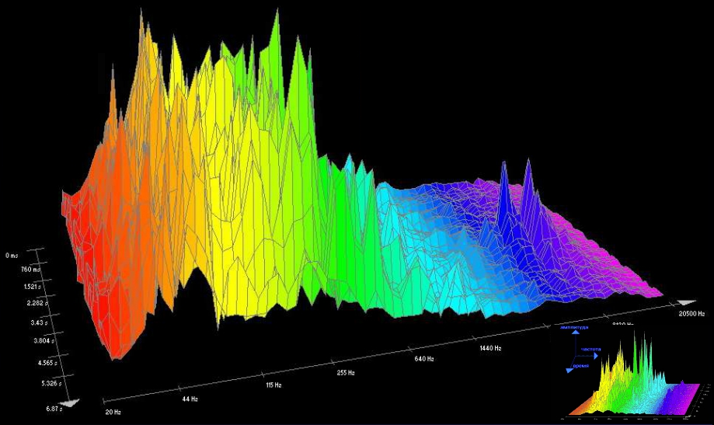
Алгоритм плавающего горизонта
Алгоритм плавающего горизонта можно отнести к классу алгоритмов, работающих в пространстве изображения. Алгоритм плавающего горизонта чаще всего используется для удаления невидимых линий трехмерного представления функций.

Slide 92
Алгоритм плавающего горизонта
Функции описывающие поверхность в виде :
F(x, у, z) = 0.
Подобные функции возникают во многих приложениях в математике, технике, естественных науках и других дисциплинах.
Главная идея данного метода заключается в сведении трехмерной задачи к двумерной путем пересечения исходной поверхности последовательностью параллельных секущих плоскостей, имеющих постоянные значения координат х, у или z.

Slide 93


Алгоритм плавающего горизонта
На рисунке приведен пример, где указанные параллельные плоскости определяются постоянными значениями z. Функция F(x,у,z) = 0 сводится к последовательности кривых, лежащих в каждой из этих параллельных плоскостей, например к последовательности у=f(x,z) или х=g(у,z), где z постоянно на каждой из заданных параллельных плоскостей.
Итак, поверхность теперь складывается из последовательности кривых, лежащих в каждой из этих плоскостей, как показано на втором рисунке.
Секущие плоскости с постоянной координатой

Slide 94

Алгоритм плавающего горизонта
Здесь предполагается, что полученные кривые являются однозначными функциями независимых переменных. Если спроецировать полученные кривые на плоскость z = 0, как показано на рисунке, то сразу становится ясна идея алгоритма удаления невидимых участков исходной поверхности.
Алгоритм сначала упорядочивает плоскости z = const по возрастанию расстояния до них от точки наблюдения. Затем для каждой плоскости, начиная с ближайшей к
Проекция кривых на плоскость z = 0
точке наблюдения, строится кривая, лежащая на ней, т. е. для каждого значения координаты х в пространстве изображения определяется соответствующее значение y. Невидимые участки показаны пунктиром.

Slide 95

Алгоритм плавающего горизонта
Реализация алгоритма достаточно проста. Для хранения максимальных значений y при каждом значении x используется массив, длина которого равна числу различимых точек по оси x в пространстве изображения.
Значения, хранящиеся в этом массиве, представляют собой текущие значения "горизонта". Поэтому по мере рисования каждой очередной кривой этот горизонт "всплывает". Фактически этот алгоритм удаления невидимых линий работает каждый раз с одной линией. Алгоритм работает очень хорошо до тех пор, пока какая-нибудь очередная кривая не окажется ниже самой первой из кривых, как показано на рисунке.
Обработка нижней стороны поверхности

Slide 96
Алгоритм плавающего горизонта
Подобные кривые, естественно, видимы и представляют собой нижнюю сторону исходной поверхности, однако алгоритм будет считать их невидимыми.
Нижняя сторона поверхности делается видимой, если модифицировать этот алгоритм, включив в него нижний горизонт, который опускается вниз по ходу работы алгоритма. Это реализуется при помощи второго массива, длина которого равна числу различимых точек по оси x в пространстве изображения. Этот массив содержит наименьшие значения y для каждого значения x.
Алгоритм теперь становится таким: если на текущей плоскости при некотором заданном значении x соответствующее значение y на кривой больше максимума или меньше минимума по y для всех предыдущих кривых при этом значении x, то текущая кривая видима. В противном случае она невидима.

Slide 97
Алгоритм плавающего горизонта
В изложенном алгоритме предполагается, что значение функции, т. е. y, известно для каждого значения x в пространстве изображения. Однако если для каждого значения х нельзя указать (вычислить) соответствующее ему значение y, то невозможно поддерживать массивы верхнего и нижнего плавающих горизонтов. В таком случае используется линейная интерполяция значений y между известными значениями для того, чтобы заполнить массивы верхнего и нижнего плавающих горизонтов.
Если функция содержит очень острые участки (пики), то приведенный алгоритм также может дать некорректные результаты. Этот эффект вызван вычислением значений функции и оценкой ее видимости на участках, меньших, чем разрешающая способность экрана, т. е. тем, что функция задана слишком малым количеством точек. Если встречаются узкие участки, то функцию следует вычислять в большем числе точек.

Slide 98

Алгоритм плавающего горизонта
На рисунке показан типичный результат работы алгоритма плавающего горизонта для функции:
y = (1/5)sin x cos z – (3/2) cos (7α/4) e^{(-α)},
где α = (x - p)²+(z - p)², в интервале (0, 2p).

Slide 99
Алгоритмы, использующие список приоритетов
При реализации всех алгоритмов удаления невидимых линий и поверхностей устанавливаются приоритеты, т. е. глубины объектов сцены или их расстояния от точки наблюдения. Алгоритмы, использующие список приоритетов, пытаются получить преимущество посредством предварительной сортировки по глубине или приоритету.
Цель такой сортировки состоит в том, чтобы получить окончательный список элементов сцены, упорядоченных по приоритету глубины, основанному на расстоянии от точки наблюдения.

Slide 100
Алгоритмы, использующие список приоритетов
Если такой список окончателен, то никакие два элемента не будут взаимно перекрывать друг друга.
Тогда можно записать все элементы в буфер кадра поочередно, начиная с элемента, наиболее удаленного от точки наблюдения. Более близкие к наблюдателю элементы будут затирать информацию о более далеких элементах в буфере кадра. Поэтому задача об удалении невидимых поверхностей решается тривиально.
Эффекты прозрачности можно включить в состав алгоритма путем не полной, а частичной корректировки содержимого буфера кадра с учетом атрибутов прозрачных элементов.

Slide 101

Алгоритм художника
Для простых элементов сцены, например для многоугольников, этот метод иногда называют алгоритмом художника, поскольку он аналогичен тому способу, которым художник создает картину.
Сначала художник рисует фон, затем предметы, лежащие на среднем расстоянии, и, наконец, передний план. Тем самым художник решает задачу об удалении невидимых поверхностей, или задачу видимости, путем построения картины в порядке обратного приоритета.

Slide 102

Алгоритм художника
Для простой сцены (рис.а), окончательный список приоритетов можно получить непосредственно. Например, эти многоугольники можно упорядочить по их максимальному или минимальному значению координаты z.
Однако уже для сцены, показанной на (рис.b), окончательный список приоритетов по глубине невозможно получить простой сортировкой по z.

Slide 103
Алгоритм художника
Если P и Q упорядочены по минимальному значению координаты z (z_{min}), окажется, что Р в списке приоритетов по глубине будет стоять перед Q.
Если их записать в буфер кадра в таком порядке, то получится, что Q частично экранирует P.
Однако фактически P частично экранирует Q.
Правильный порядок в списке приоритетов будет тогда, когда P и Q поменяются местами..

Slide 104

Алгоритм художника
Другие трудности показаны на рисунке ниже. Здесь многоугольники циклически перекрывают друг друга.
На (рис.а) P находится впереди Q, который лежит впереди R, который, в свою очередь, находится впереди P.
На (рис.b) P экранирует Q, a Q экранирует P.

Slide 105

Алгоритм художника
Аналогичное циклическое экранирование возникает при протыкании многоугольников; например, на рисунке показано, как треугольник протыкает прямоугольник.
Там прямоугольник экранируется треугольником, и наоборот. В обоих примерах окончательный список приоритетов невозможно установить сразу. Выход из положения заключается в циклическом разрезании многоугольников по линиям, образованным пересечениями их плоскостей, до тех пор, пока не будет получен окончательный список приоритетов. Такие линии показаны пунктиром.

Slide 106
Алгоритм Ньюэла-Ньюэла-Санча для случая многоугольников
Ньюэл М., Ньюэл Р. и Санча предложили специальный метод сортировки для разрешения конфликтов, возникающих при создании списка приоритетов по глубине.
Этот метод включен в состав алгоритма Ньюэла - Ньюэла - Санча, который излагается ниже. В алгоритме динамически вычисляется новый список приоритетов перед обработкой каждого кадра сцены. Не накладывается никаких ограничений на сложность сцены и на тип многоугольников, используемых для описания элементов сцены.
Первоначальный алгоритм Ньюэла - Ньюэла - Санча был предназначен для обработки трехмерных тел. Это расширение не ограничено рамками многогранников. Оно может, кроме того, обрабатывать тела смешанных типов в рамках одной сцены.

Slide 107
Алгоритм Ньюэла-Ньюэла-Санча для случая многоугольников
ШАГ 1
Сформировать предварительный список приоритетов по глубине, используя в качестве ключа сортировки значение z_{min} для каждого многоугольника. Первым в списке будет многоугольник с минимальным значением z_{min}. Этот многоугольник лежит дальше всех от точки наблюдения, расположенной в бесконечности на положительной полуоси z. Обозначим его через P, а следующий в списке многоугольник - через Q.
ШАГ 2
Для каждого многоугольника P из списка надо проверить его отношение с Q.
Если ближайшая вершина Рmax будет дальше от точки наблюдения, чем самая удаленная вершина Q min, т. е. никакая часть P не может экранировать Q. То занести Р в буфер кадра

Slide 108
Алгоритм Ньюэла-Ньюэла-Санча для случая многоугольников
ШАГ 3 Если Q min < P max , то Р потенциальное экранирует не только Q, но также и любой другой многоугольник типа Q из списка, для которого Q min < P max .
Тем самым образуется множество {Q}. Однако Р может фактически и не экранировать ни один из этих многоугольников. Если последнее верно, то Р можно заносить в буфер кадра.
ШАГ 4
Для ответа на этот вопрос используется серия тестов, следующих по возрастанию их вычислительной сложности. Эти тесты ниже формулируются в виде вопросов. Если ответ на любой вопрос будет положительным, то Р не может экранировать {Q}. Поэтому Р сразу же заносится в буфер кадра.

Slide 109

Алгоритм Ньюэла-Ньюэла-Санча для случая многоугольников
Вот эти тесты:
1. Верно ли, что прямоугольные объемлющие оболочки Р и Q не перекрываются по х?
2. Верно ли, что прямоугольные оболочки Р и Q не перекрываются по у?
3. Верно ли, что Р целиком лежит по ту сторону плоскости, несущей Q, которая расположена дальше от точки наблюдения (Рис.а)?
4. Верно ли, что Q целиком лежит по ту сторону плоскости, несущей P, которая ближе к точке наблюдения (Рис.b)?
5. Верно ли, что проекции Р и Q не перекрываются?

Slide 110
Алгоритм Ньюэла-Ньюэла-Санча для случая многоугольников
Каждый из этих тестов применяется к каждому элементу {Q}. Если ни один из них не дает положительного ответа и не заносит Р в буфер кадра, то Р может закрывать Q.
ШАГ 5 Поменять Р и Q местами, пометив позицию Q в списке. Повторить тесты с новым списком. Это дает положительный результат для сцены с рис. b.
ШАГ 5 Если сделана попытка вновь переставить Q, значит, обнаружена ситуация циклического экранирования. В этом случае Р разрезается плоскостью, несущей Q, исходный многоугольник Р удаляется из списка, а его части заносятся в список.
Затем тесты повторяются для нового списка. Этот шаг предотвращает зацикливание алгоритма.

Slide 111
Алгоритм Z-буффера
…

